Slide 1


Лаборатория “Робототехника”
Команда “Вайберы”
Университет ИТМО

Slide 2
Автономный робототехнический
комплекс для выпаса
домашнего скота

Slide 3
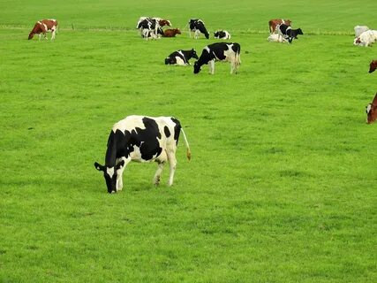

Актуальность для регионов Кавказа
Обширное производство мясных, молочных и шерстяных изделий
Необходимость выпаса скота для повышения качества выпускаемой продукции
Нехватка подготовленных кадров для выпаса скота

Slide 4
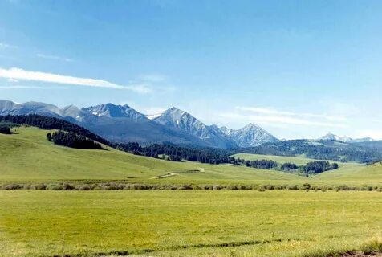
Профильные организации и правила выпаса
Местонахождение производств: предгорная равнинная местность
Выпас можно начинать при уровне травы в 15 см. и заканчивать при уровне в 5 см.
Количество голов в одном стаде для выпаса: не более 250 голов
До первой половины лета выпас не более четырех дней, во второй половине – не более 10

Slide 5
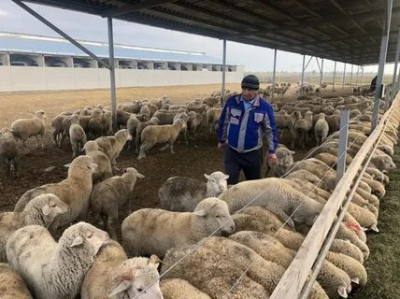
Обязанности пастуха
Направлять стадо
Контролировать смену стадом земли для выпаски
Следить за целостностью стада
Защитная функция

Slide 6
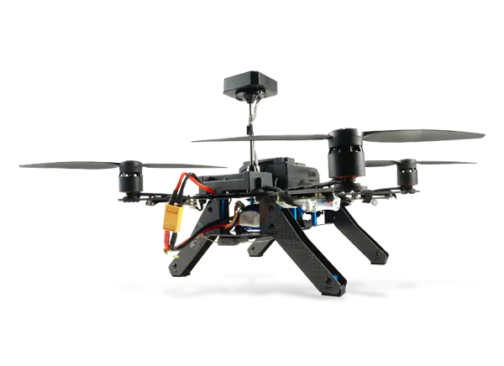
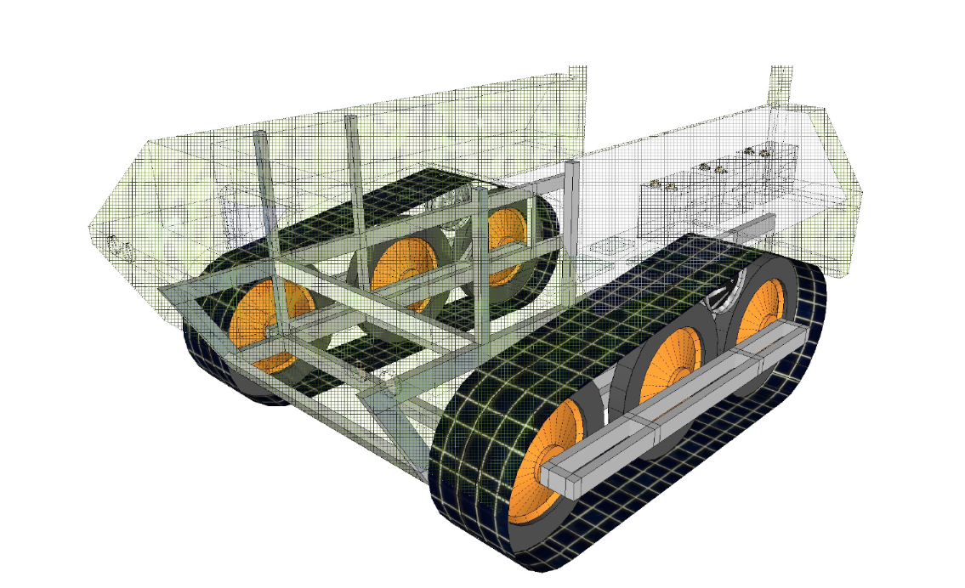
Автономный робототехнический комплекс для выпаса домашнего скота
Система “Дрон-Ровер”

Slide 7
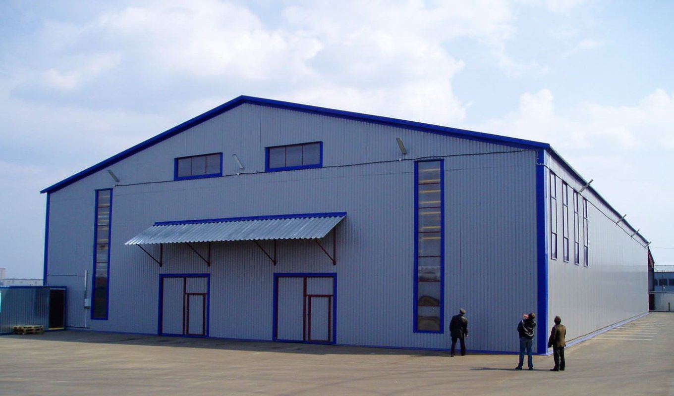
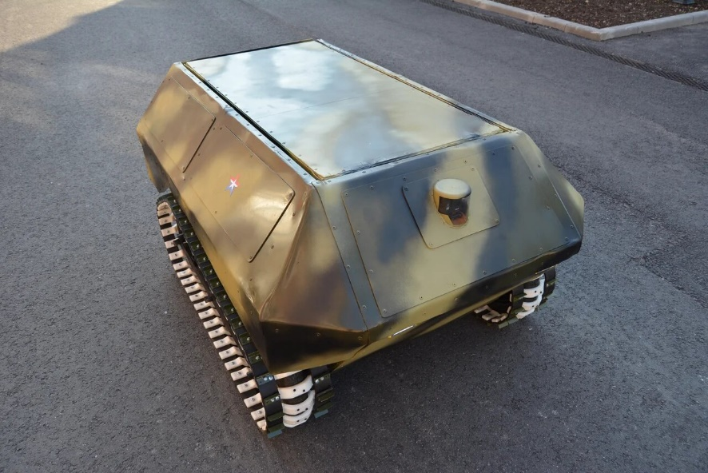
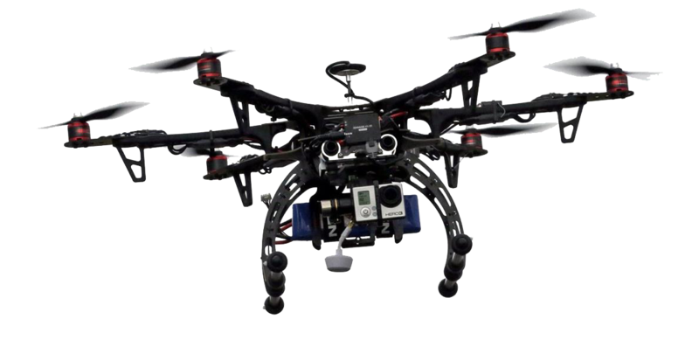
Принцип работы
Зарядная станция Она же “база”, для связи с роботом во время выполнения миссии
Несущая гусеничная база “Ровер”
Головное устройство “Дрон”

Slide 8
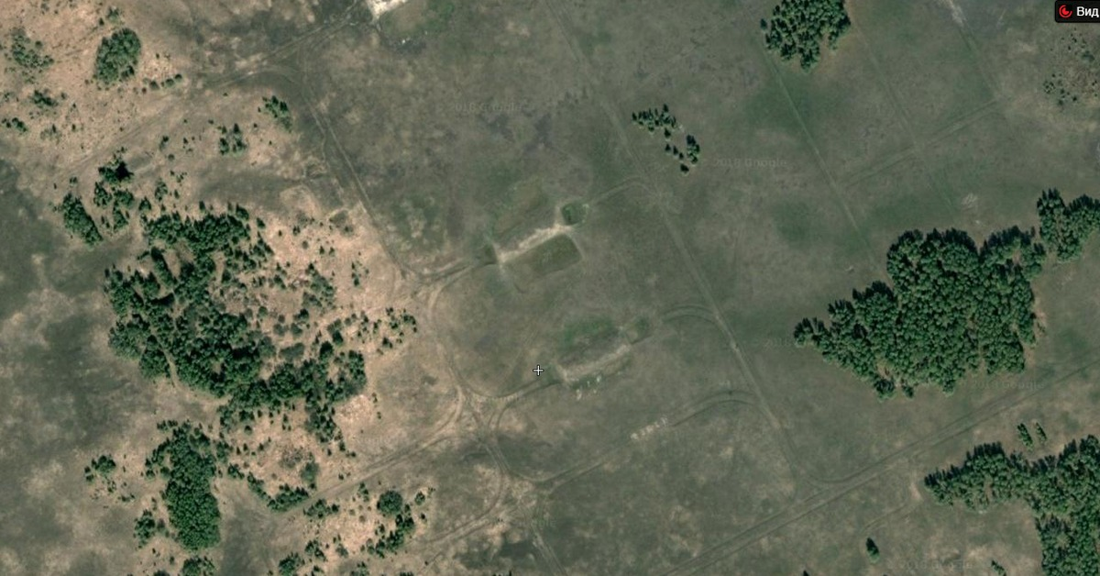
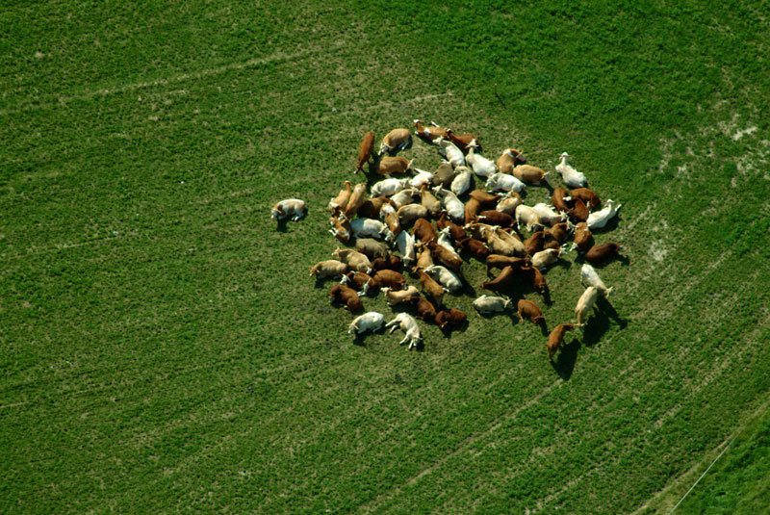
Принцип работы
Herd

Slide 9
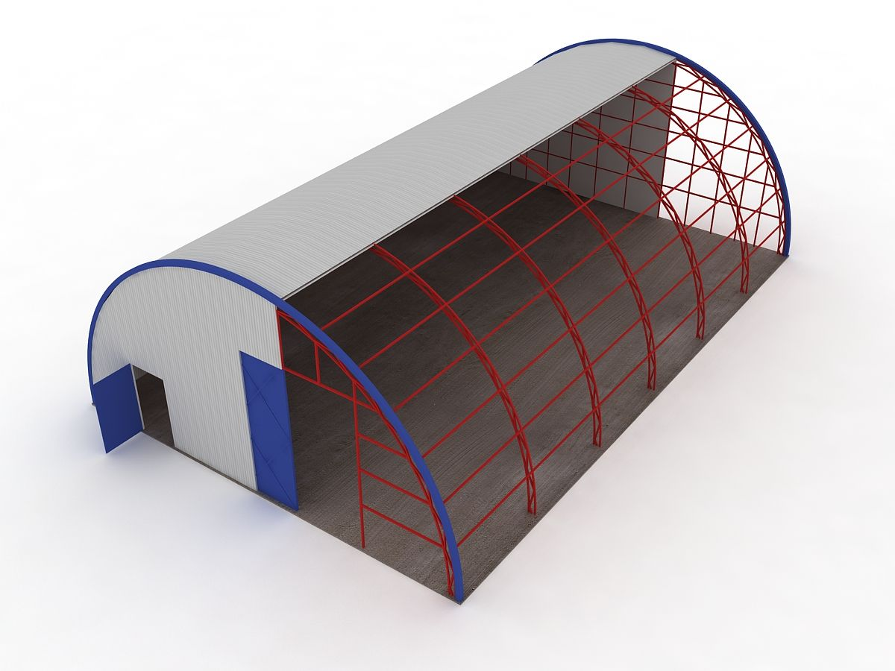
Компоновка и технологии
Зарядная станция “База”
Зарядный блок
Система радиосвязи с головным устройством
Вычислитель
Wi-Fi модуль для подключения оператора
КАРТИНКА!!!!!

Slide 10
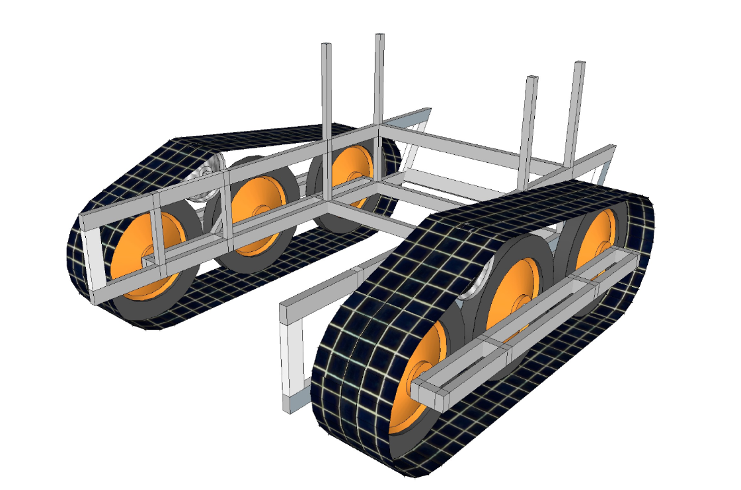
Компоновка и технологии
Несущая гусеничная база “Ровер”
Аккумуляторы
Электродвигатели
Система посадки дрона
GPS маяк
Солнечные панели

Slide 11
Компоновка и технологии
Головное устройство “Дрон”
Камера высокого разрешения с углом поворота в 90 градусов
Аккумулятор
Головной вычислитель (зависит от ТЗ)
Бесколлекторные моторы
Антенна
Сенсоры (Система посадки, Высотомер и др.)

Slide 12
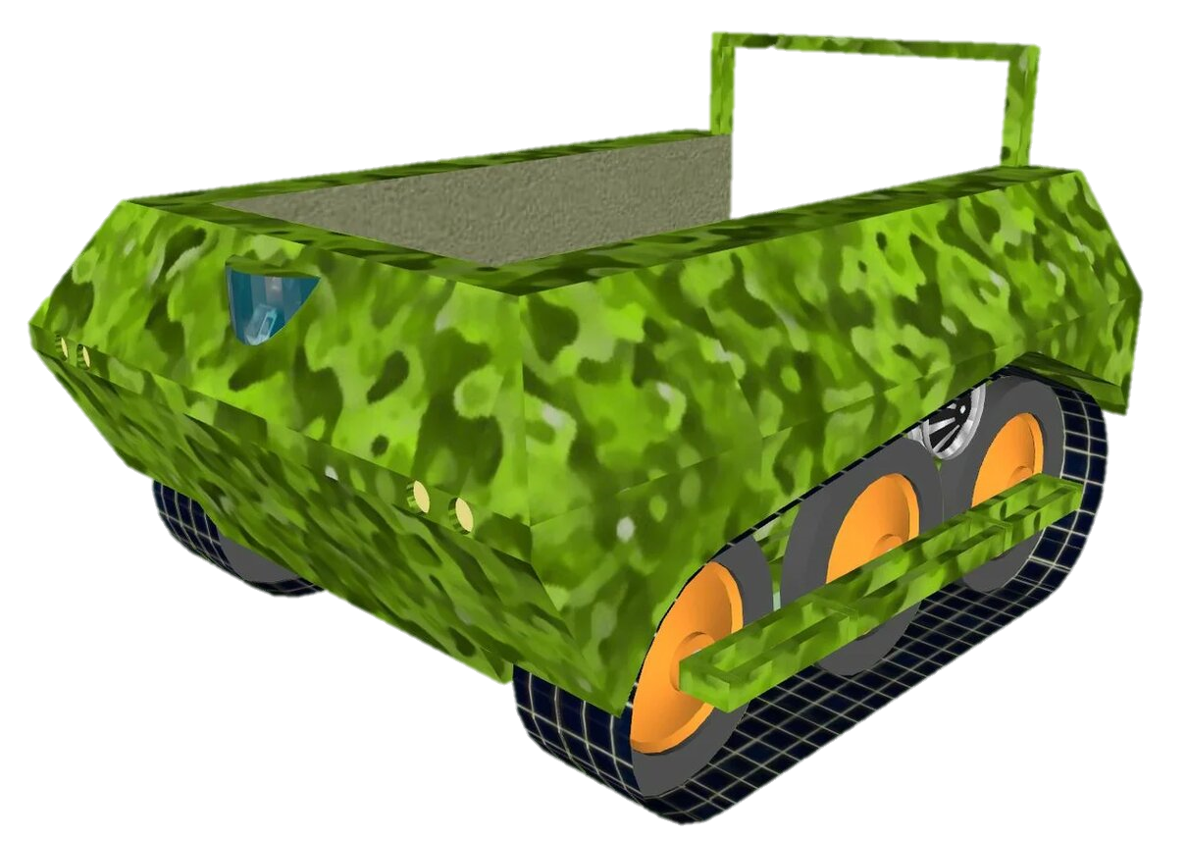
Актуальность технического решения
Повреждение гусеничной базы не вызывает парализованность системы
Взаимозаменяемость и дополняемость
КАРТИНКА!!!!!

Slide 13
Стоимость и развитие технологий
Несущая гусеничная база: 112 000 рублей
Головной дрон: 97 000 рублей
Зарядная станция с элементами связи: 100 000 рублей
В дальнейшем:
Добавление вспомогательного дрона
Полностью автономная работа
Возможность выпаски одновременно двух стад на разных лугах путем нахождения на одной гусеничной базе двух головных устройств

Slide 14
Тепличная среда: Автоматизация сбора урожая

Slide 15
Актуальность
Проблемы:
Нехватка рабочей силы
Потери продукции
Оплачиваемость труда
Снижение экономической эффективности
Плюсы нашего решения:
+ Решаем кадровый дефицит
+ Минимизируем потери
+ Снижаем затраты на труд
+ Повышаем эффективность и производительность сельского хозяйства

Slide 16
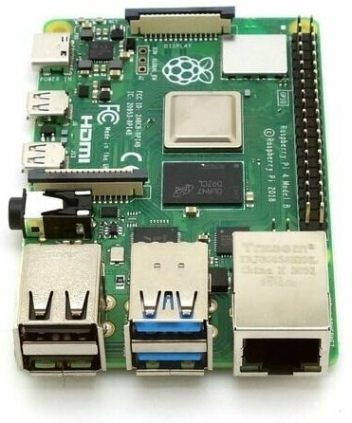
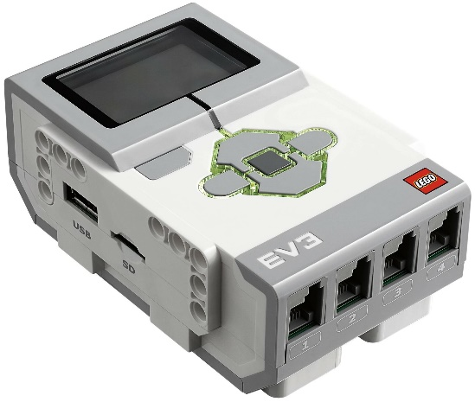
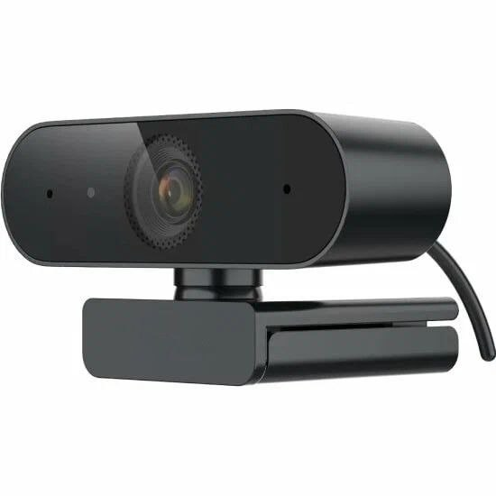
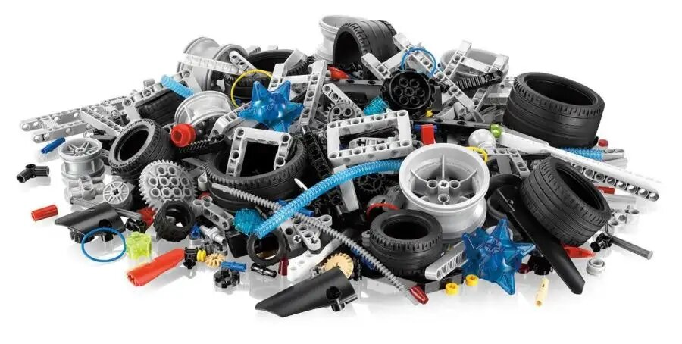
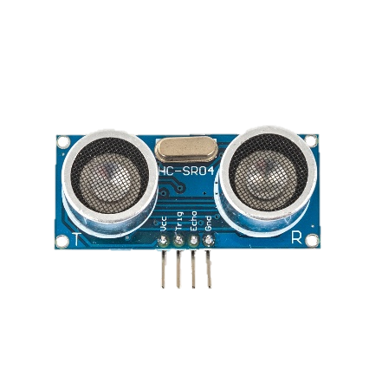
Камера
1200₽
Raspberry Pi 4
7600₽
Компоненты
Lego Robotics
7800₽
Микрокомпьютер
Lego Ev3
30000₽
УЗ-датчик
200₽
Общий бюджет: 46800₽
Notes:
1200 камера, 7600 rpi, 7800 компоненты Lego Robotics, 30000 микрокомпьютер Ev3, 200 ик датчик

Slide 17
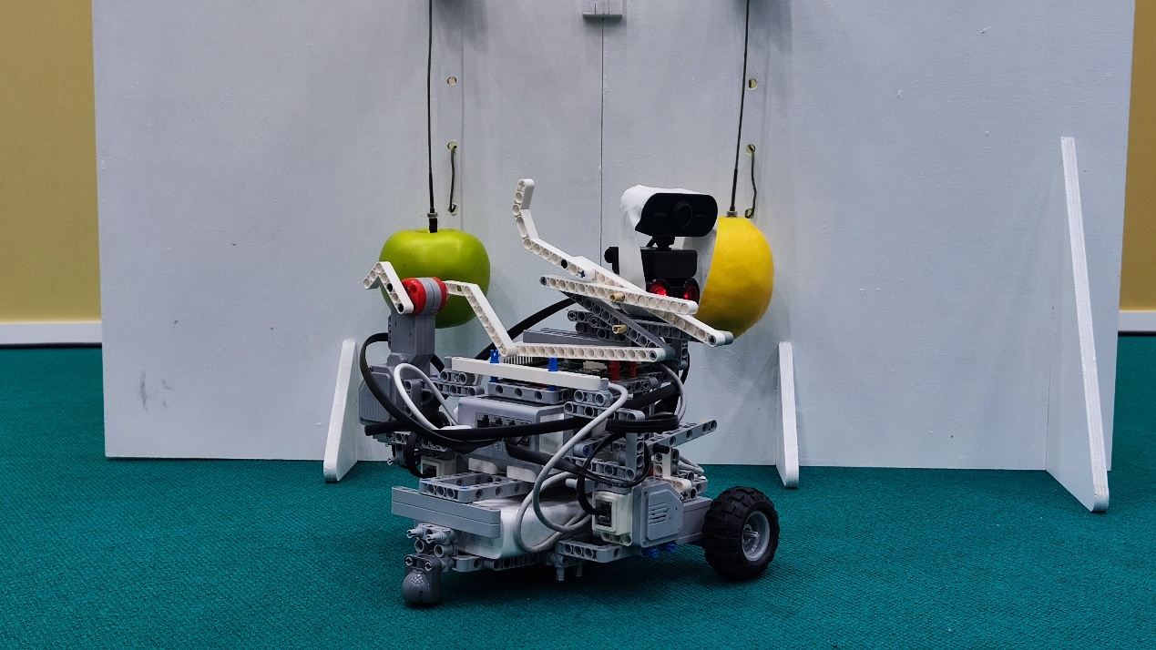
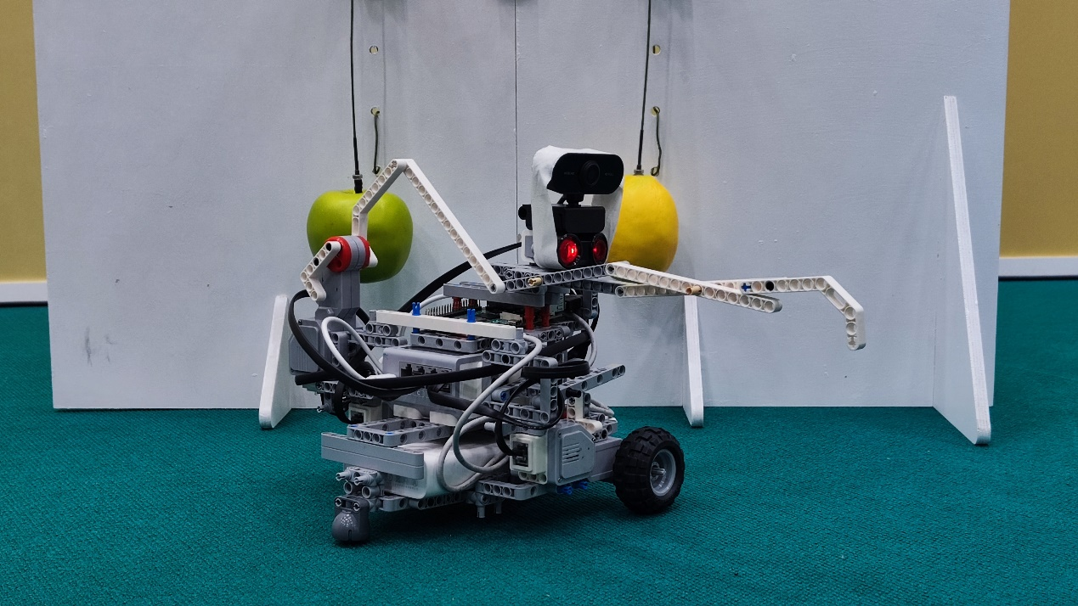


Slide 18
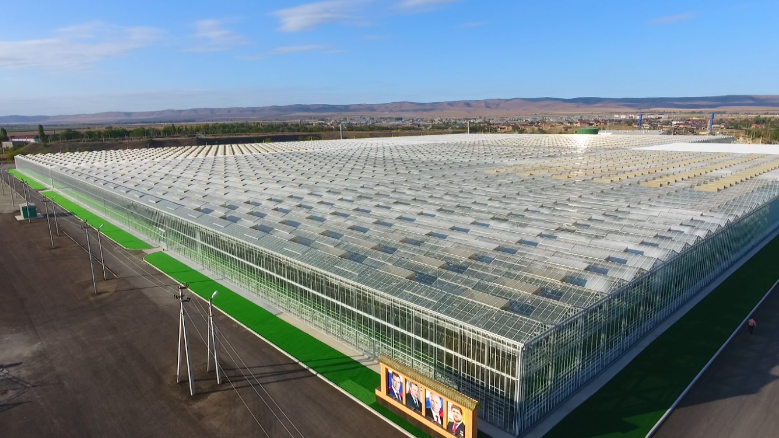
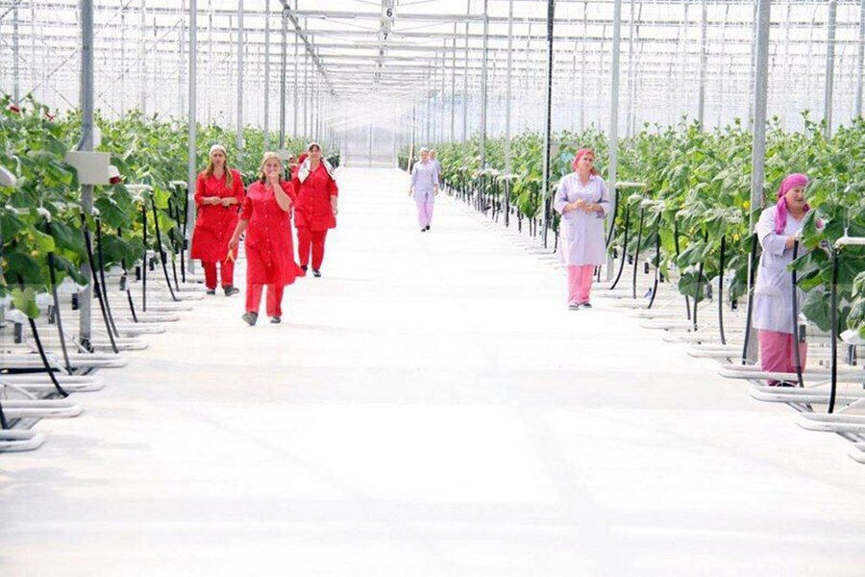
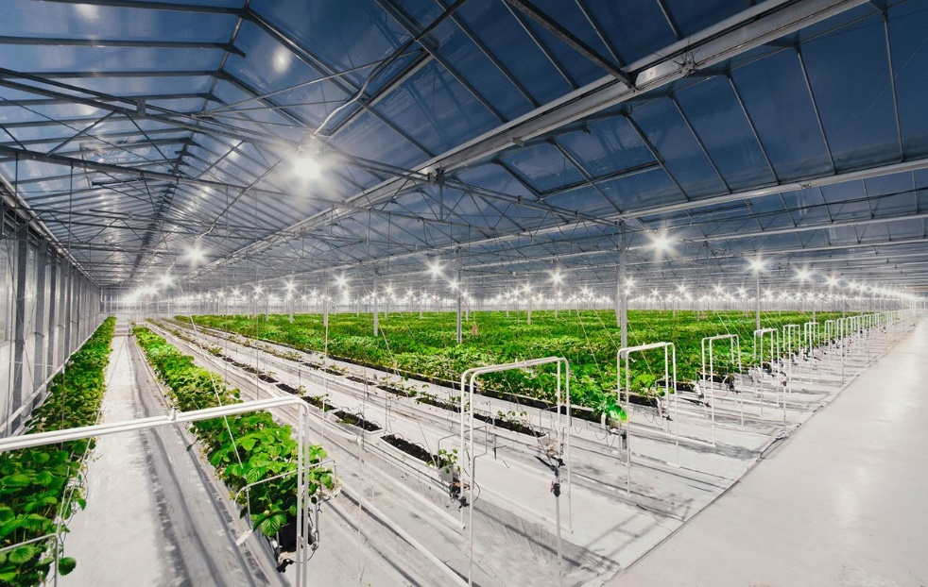
Notes:
ЮГАГРОХОЛДИНГ строит тепличный комплекс в Грозном Здесь про масштабируемость, мол, сейчас строятся теплицы и реализовываются сельскохозяйственные проекты, поэтому мы уже готовы подключиться к ним и масштабировать нашего робота до комплекса

Slide 19
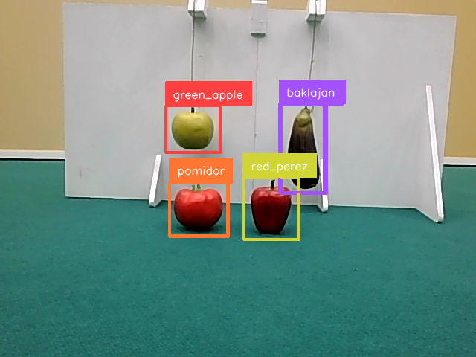

Slide 20


Наши контакты
Павел Овчинников
Михаил Журавлёв
Notes:
Слева я, справа Миша

